Slide 1
Aktiivisempia ja viihtyisämpiä koulupäivä
Liikkuva koulu -ohjelma

Slide 2
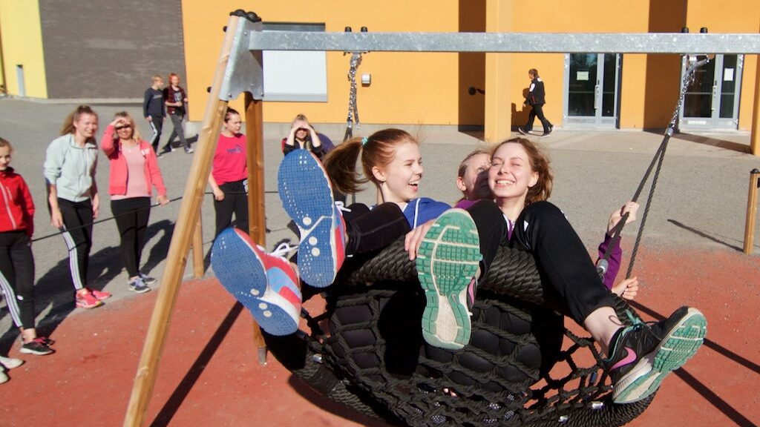
Liikkuva koulu -ohjelman tavoitteena on edistää koulujen liikunnallista toimintakulttuuria

Slide 3
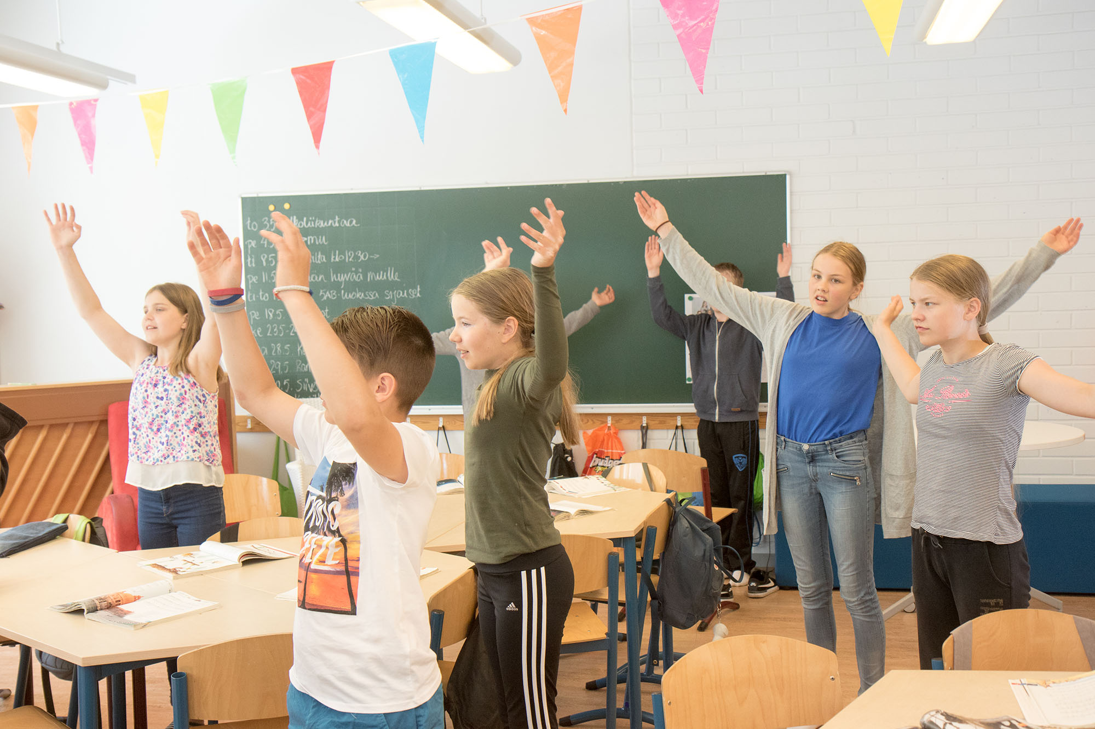
Liikkuvassa koulussa keskeistä on
aktiivinen ja viihtyisä koulupäivä – hyvinvoiva koululainen
oppilaiden osallisuus
oppiminen
lisää liikettä – vähemmän istumista.

Slide 4
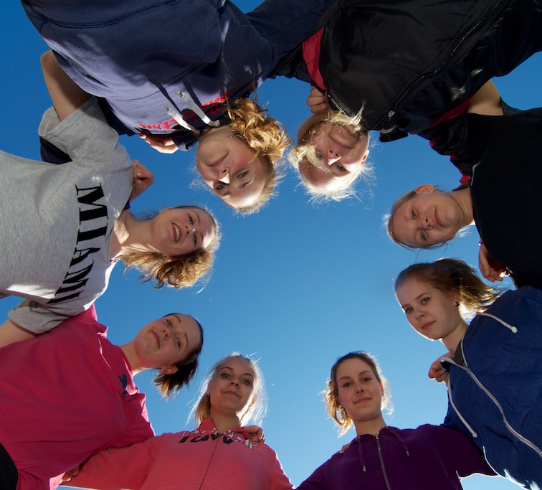
Jokainen koulu on tärkeä
Rekisteröityminen on maksutonta ja mahdollista kaikille kouluille
Jokainen koulu toteuttaa liikkuvampaa koulupäivää omalla tavallaan
Ohjelman toteutuksessa mukana laaja verkosto lasten ja nuorten hyvinvoinnin eteen työskenteleviä tahoja
liikkuvakoulu.fi/lahdemukaan

Slide 5

Notes:
Liikkuva varhaiskasvatus, Liikkuva koulu ja Liikkuva opiskelu -ohjelmat kuuluvat valtakunnallisiin liikunnan edistämisohjelmiin eli Liikkuvat-ohjelmiin. Liikkuvat-ohjelmien avulla edistetään hallitusohjelman mukaisesti liikunnallista elämäntapaa eri ikä- ja väestöryhmissä.
Liikkuva varhaiskasvatus, Liikkuva koulu, Liikkuva opiskelu -ohjelmien lisäksi kokonaisuuteen kuuluvat Liikkuva aikuinen -ohjelma sekä Ikäinstituutin koordinoima Ikiliikkuja sekä Suomen Ladun koordinoima Liikkuva perhe -ohjelma. Ohjelmia rahoittaa opetus- ja kulttuuriministeriö.

Slide 6
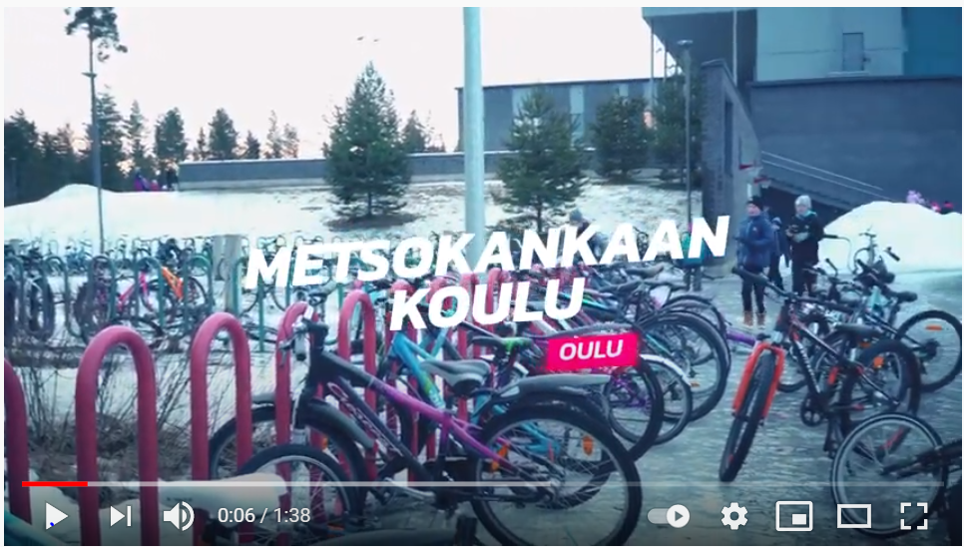
Metsokankaan koulun aktiivinen koulupäivä
Notes:
Video on kuvattu Oulussa Metsokankaan koulussa.
Videoon pääsee ctrl + klikkaamalla kuvaa tai osoitteessa: https://www.youtube.com/watch?v=hr4L89E7XWA

Slide 7
Koulupäivän aikaiseen liikuntaan sisältyvät asiat
Koulumatkat
Istumisen tauottaminen
Välitunnit
Opetukseen integroitu liikkuminen
Liikuntatunnit
Liikuntakerhot
Muu koulupäivän aikainen liikunta
Notes:
Lähde: Tammelin, T. ym. 2015. Koulu liikuttaa ja istuttaa. Liikkuva koulu -tutkimuksen tuloksia 2010–2015, Jyväskylä: LIKES-tutkimuskeskus.

Slide 8
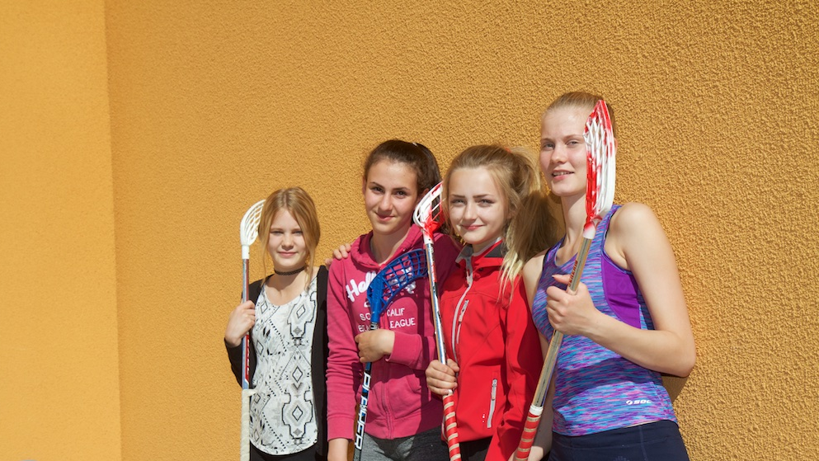

Monet keskeisistä toimenpiteistä onnistuvat olemassa olevilla resursseilla
Taukobreikit
Toiminnallinen oppiminen
0 €
Oppilaiden vertaisliikuttaminen
Välituntitoiminnan aktivoiminen

Slide 9
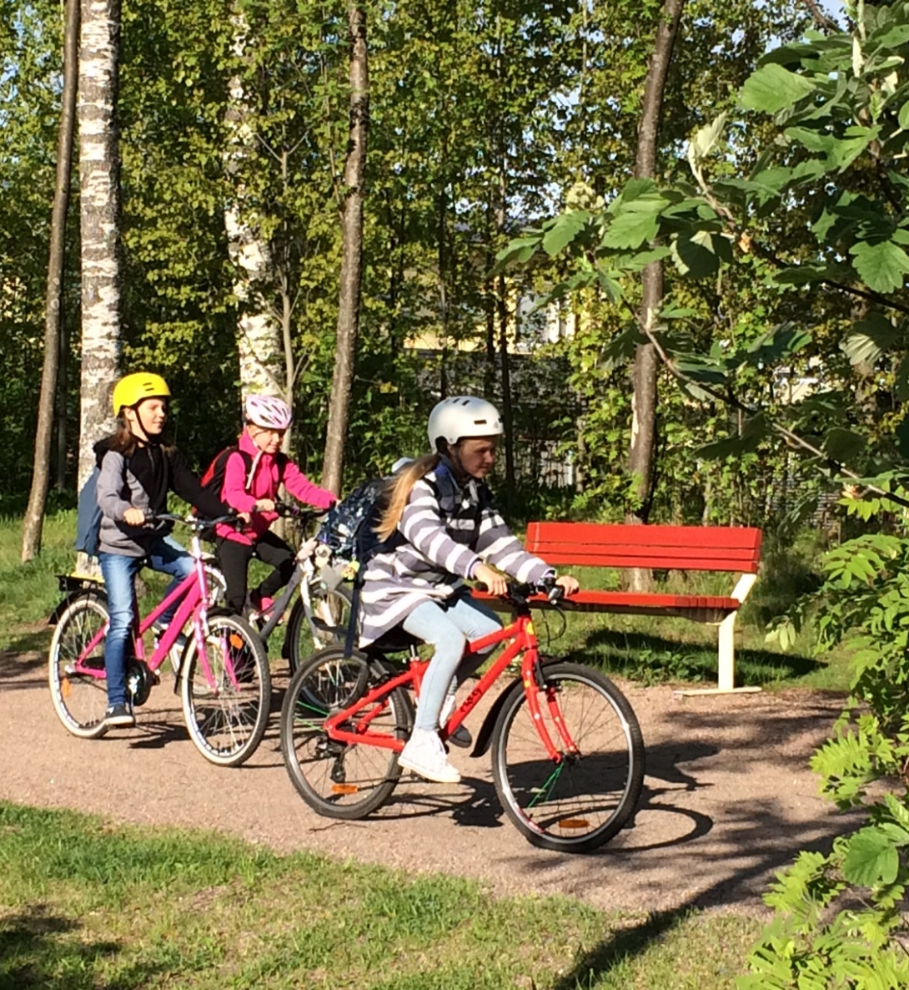


Keskeisiä toimenpiteitä ohjelmissa
  Aktiivinen leikki
  Toiminnalliset oppitunnit
  Fyysisesti aktiiviset matkat
  Olosuhteiden muokkaaminen
  Istumisen tauottaminen ja taukoliikunta
  Vertaisliikuttaminen (esim. välkkärit ja liikuntatutorit)
  Vähän liikkuvien tuki ja ohjaus
  Henkilöstön osaamisen lisääminen
  Yhteistyö terveydenhuollon kanssa
  Paikallistason yhteistyö, esim. liikuntaseurat
  -> Keskeistä aktiivisen toimintakulttuurin kehittäminen
  -> Jokainen varhaiskasvatusyksikkö, koulu ja oppilaitos toteuttaa liikkuvampaa päivää omalla tavallaan.

Slide 10
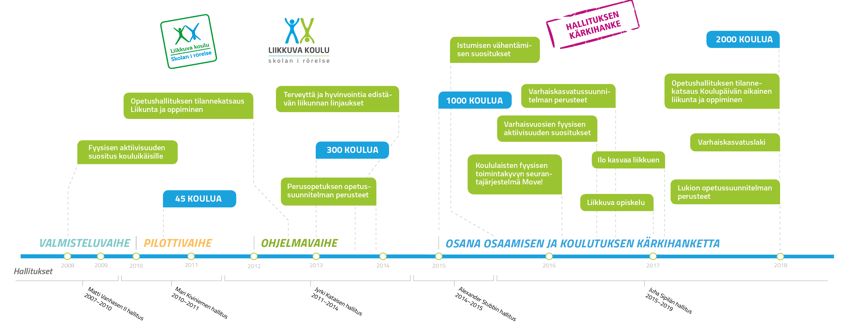
Liikkuva koulu on ollut valtionhallinnon valinta ja mukana useammassa hallitusohjelmassa
Notes:
Liikkuva koulu on ollut osa hallitusohjelman toteutusta vuodesta 2009. Ensimmäisen kerran Liikkuva koulu oli mainittu Matti Vanhasen II hallituksen hallitusohjelmassa vuonna 2009.
Liikkuva koulu -ohjelma oli yksi Sipilän hallitusohjelman osaamisen ja koulutuksen kärkihankkeista vuosina 2015–2019. Hallitusohjelman tavoitteena oli, että jokainen peruskouluikäinen liikkuu tunnin päivässä.
Pääministeri Sanna Marinin hallitusohjelman yhtenä tavoitteena on liikunnallisen kokonaisaktiivisuuden nouseminen kaikissa ryhmissä. Yhtenä keinona tavoitteen saavuttamiseksi on mainittu Liikkuva koulu -ohjelman laajentaminen eri elämänvaiheisiin.
Liikkuva koulu -ohjelmakokonaisuus kattaa Liikkuva varhaiskasvatus -ohjelman ja Liikkuva opiskelu -ohjelman kautta myös varhaiskasvatuksen sekä toisen ja korkea-asteen.

Slide 11
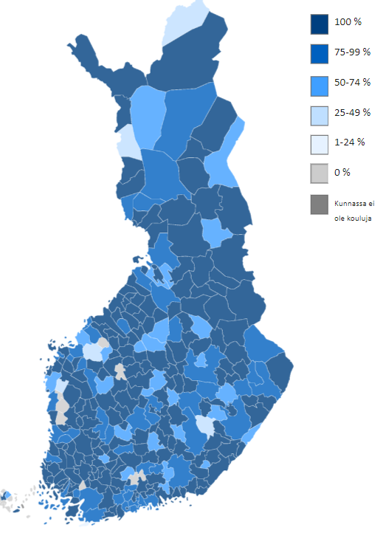
Rekisteröityneet Liikkuvat koulu
Tilanne kevät 2023
2041 peruskoulua, 92% kaikista peruskouluista
Peruskouluja 291 kunnasta, 93 % Suomen kunnista
Yli 512 000 oppilasta, 93 % kaikista oppilaista

Slide 12

Liikkuvan koulun Nykytilan arviointi
Nykytilan arviointi -työkalu auttaa valitsemaan koululle oikeat kehittämiskohteet.
Koulu saa tuloksistaan visuaalisen ja helppolukuisen raportin.
Täyttämällä arvioinnin vuosittain pystyy seuraamaan toiminnan kehitystä
Kuntakoosteet toiminnan koordinointiin, hyvinvointikertomukseen ja päätöksenteon tueksi
liikkuvakoulu.fi/nykytila

Slide 13
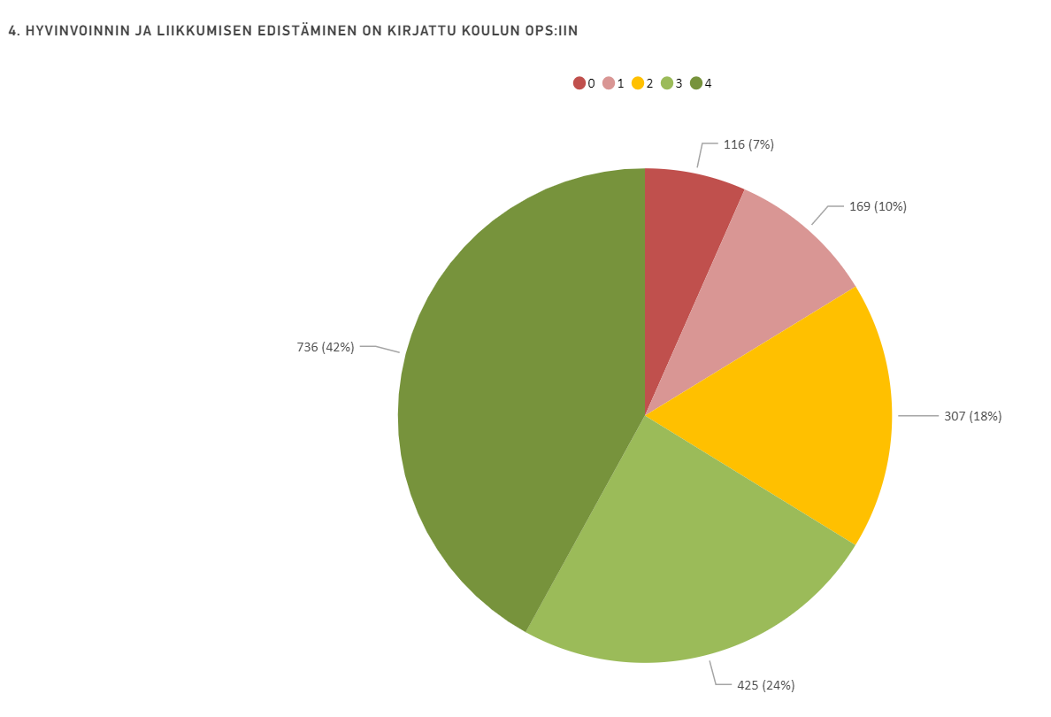
Virveli
Visuaalisesta tietokannasta voit tarkastella kuntien tuloksia (pohjautuu Nykytilan arviointiin)
Tuloksia voi selata myös maakunnittain, avi-alueittain tai koko Suomen tasolla.
Lisäksi on mahdollista erotella ala-, yhtenäis- ja yläkoulujen tilanne.
Notes:
Liikkuva koulu –ohjelman seurantatietoja eri tasoilla tarkasteltuna.
Visuaalisesta tietokannasta voit tarkastella oman kuntasi tuloksia ja napata valmiita infograafeja esimerkiksi kunnan hyvinvointikertomukseen.
Tuloksia voi selata myös maakunnittain, avi-alueittain tai koko Suomen tasolla. Lisäksi on mahdollista erotella ala-, yhtenäis- ja yläkoulujen tilanne.
https://app.powerbi.com/view?r=eyJrIjoiODFmNDhhNmUtMDA0MC00YWY3LWFmNzQtOGY4YWNmZDAxYzczIiwidCI6IjA3MjlmNzA0LTIwMTktNGY2ZC05MmU0LTMzNjdiMmRhOWMxMSIsImMiOjh9
https://liikkuvakoulu.fi/nykytila
Päijät-Häme: Osallisuus, henkilökunnan osallistuminen, yhteistyö
9:20-9:30

Slide 14
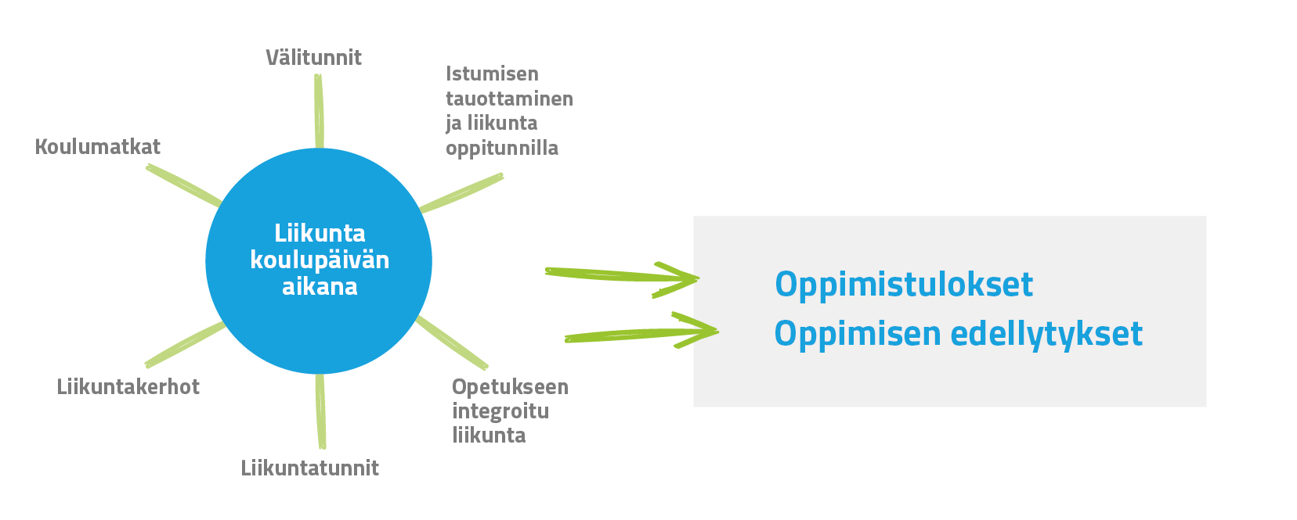
Koulupäivän aikainen liikkuminen tukee oppimista
Liikkuva koulu -ohjelman väliraportti 1.8.2015−31.12.2016

Slide 15
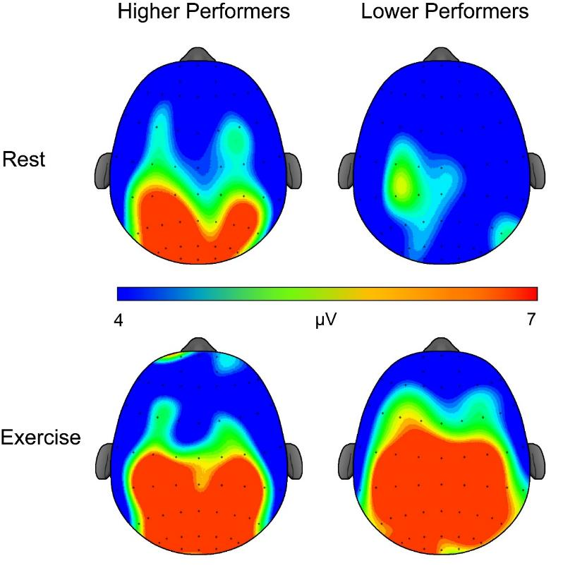
Liikkuminen luo oppimiselle optimaaliset olosuhteet
Hyvin suoriutuvat
Heikosti suoriutuvat
Liikkuminen
lisää aivojen aineenvaihduntaa,
lisää aivojen sähköistä aktiivisuutta,
vaikuttaa aivojen rakenteiden kehittymiseen.
Istumisen jälkeen
Kävelyn jälkeen
Drollette ym. 2014. Developmental Cognitive Neuroscience.
Notes:
Liikkumisen on huomattu vaikuttavan samalla tavalla aivojen terveyteen ja toimintakykyyn kuin koko muun kropan terveyteen ja toimintakykyyn.
1. Liikkuminen lisää aivojen verenkiertoa, parantaa hapensaantia sekä lisää välittäjäaineiden tasoa. Esimerkiksi säännöllisen liikkumisen on todettu lisäävän aivoissa olevien hiussuonten määrää sekä aivoperäisen hermokasvutekijän (BDNF) määrää, joka tukee hermosolujen toimintaa (Davenport ym. 2010, Vaynman ym. 2004).
2. Lisäksi liikkumisen lisääntyminen näkyy myös aivojen sähköisen aktiivisuuden lisääntymisenä (kuten kuvassa), erityisesti muistin ja toiminnanohjaukseen liittyvillä aivoalueilla.
3. Liikkuminen on yhdistetty aivojen rakenteiden kehittymiseen: Hyvän kestävyyskunnon on havaittu olevan yhteydessä suurempaan hippokampuksen ja tyvitumakkeiden (basaaligangliot) etuosien tilavuuteen lapsilla. Mitä parempi kestävyyskunto, sitä isompi tilavuus. Tämä viittaisi siihen, että säännöllinen kestävyysliikunta lisää muistiin ja toiminnanohjaukseen liittyvien aivoalueiden tilavuutta.

Slide 16
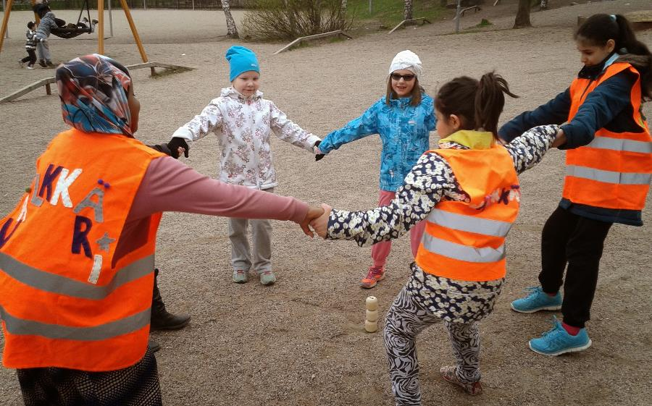
Liikkuva koulu on koko koulun yhteinen juttu
”En ole koskaan aikaisemmin kokenut meidän koulussamme tällaista yhteishenkeä”
Sanna Kotkaslahti, Soinisen koulu, Helsinki
Tutkimustuloksia Soinisen koulusta:
  Oppilaiden osallistuminen + 30 %
  Koulusta pitäminen + 25 %
  Välitunneilla liikkuminen + 15 %
  Häiriöitä oppitunneilla -20 %

Slide 17
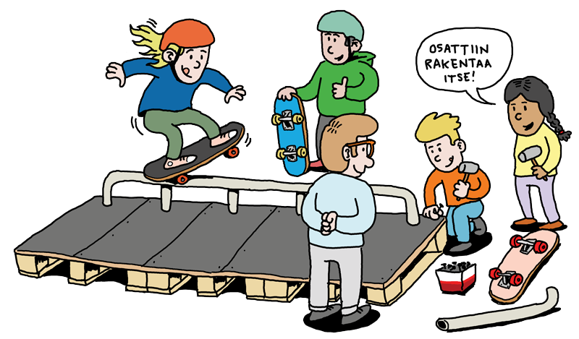
Oppilaat Liikkuva koulu -toiminnan asiantuntijoina
Oppilaiden osallisuus on Liikkuvan koulun keskeinen tavoite.
Liikkuva koulu -toiminta tuo monia mahdollisuuksia oppilaiden osallisuuden kehittämiseen.
Oppilaiden omat kiinnostuksen kohteet ja vahvuudet tulevat esille.

Slide 18
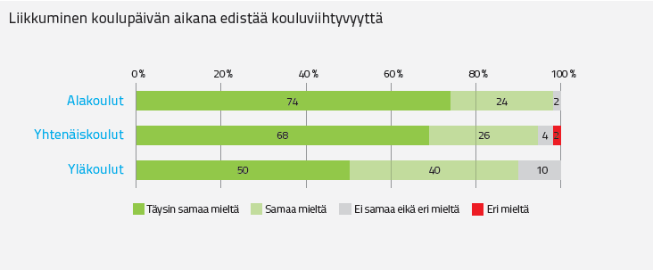
Viihtyvyyttä liikkuen ja yhdessä toimien
Liikkuvien koulujen henkilökuntakysely:
”Parasta Liikkuvassa koulussa on välituntikahakoiden vähentyminen, oppilaiden yhdessä tekemisen riemu”
Notes:
Liikkuminen koulupäivän aikana koetaan hyvin myönteisenä asiana
Alakouluissa kokemukset myönteisempiä kuin yläkouluissa
Liikkumisen edistäminen koetaan tärkeänä; miten se näkyy koulun arjessa?

Slide 19
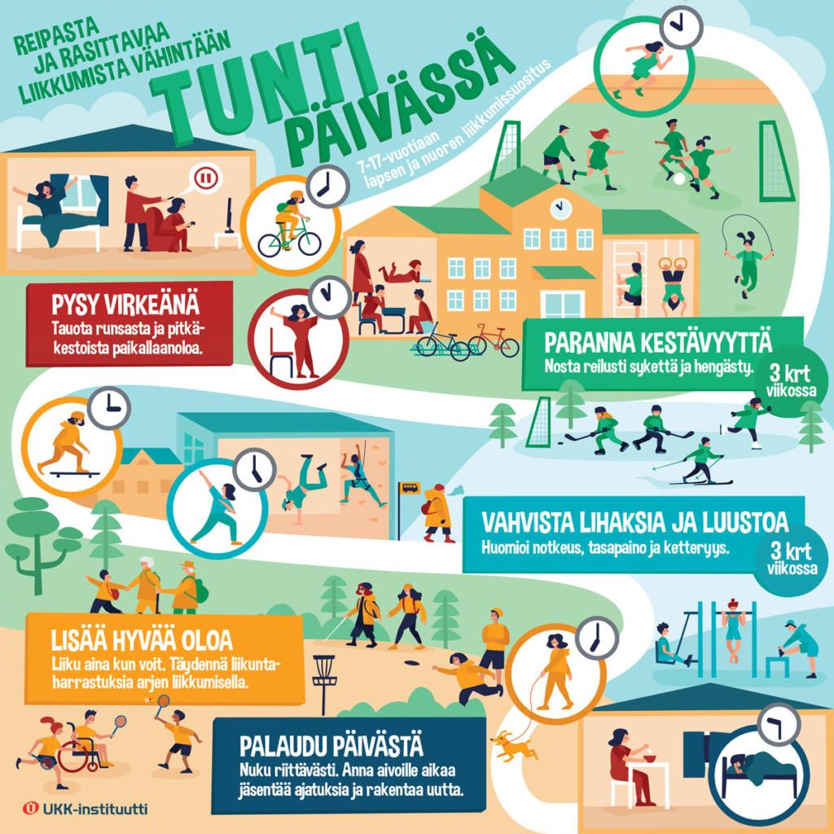
Liikkumissuositukset
Kaikille 7−17-vuotiaille suositellaan monipuolista, reipasta ja rasittavaa liikkumista
vähintään 60 minuuttia päivässä
yksilölle sopivalla tavalla, ikä huomioiden. Runsasta ja pitkäkestoista paikallaanoloa tulisi välttää.

Slide 20
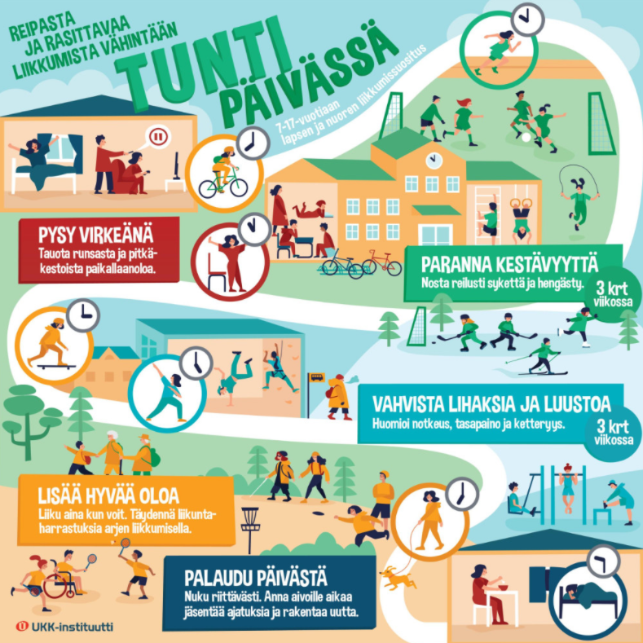
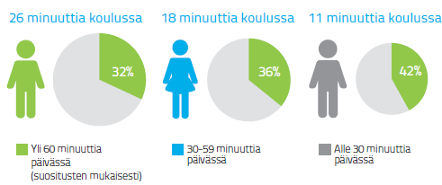
Koulupäivän aikaisella liikunnalla suurin merkitys on vähiten liikkuville oppilaille
Liikkumissuositukset 7-17 vuotiaille
Keskimäärin kolmasosa päivän reippaasta liikunnasta kertyy koulussa, mutta vähän liikkuvilla jopa 42 %:

Slide 21
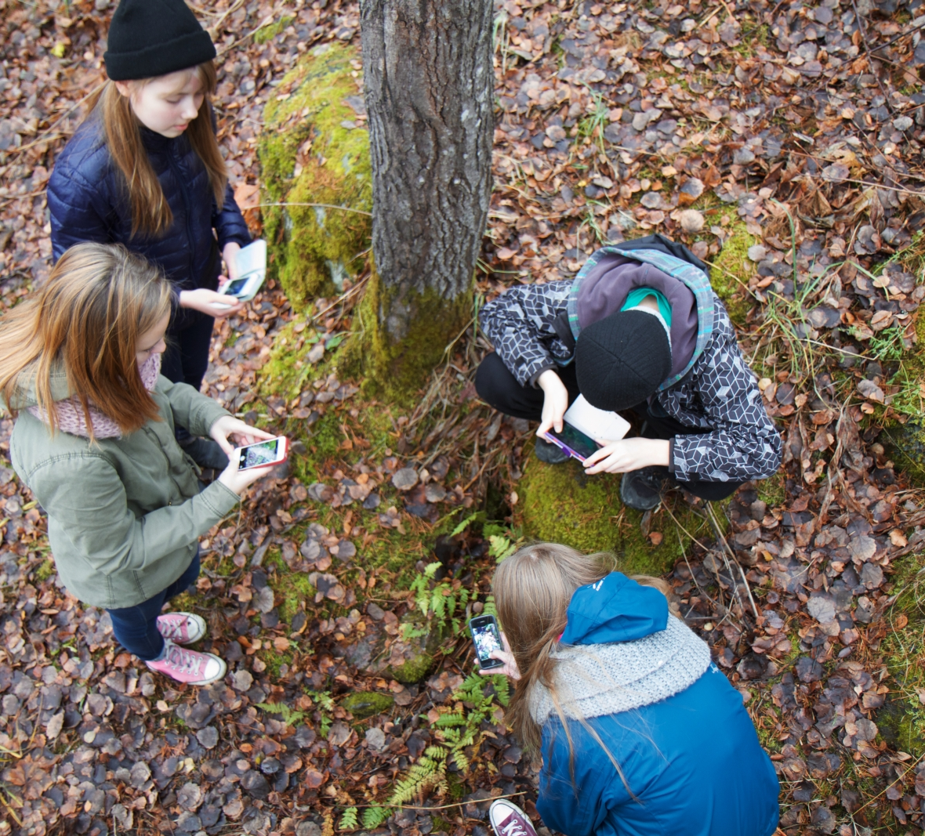
Opetussuunnitelma tukee aktiivisempia koulupäiviä
Liikkuva koulu -toiminta tarjoaa konkreettisia keinoja opetussuunnitelman toteuttamiseen.
84 % henkilökunnasta kokee, että Liikkuva koulu tukee uuden OPSin toteuttamista
Liikkuva koulu –ohjelman väliraportti 1.8.2015–31.12.2016
Notes:
Tällä hetkellä noin puolet opettajista hyödyntää toiminnallisia menetelmiä useimmilla tai kaikilla tunneilla. Noin 60 % opettajista katkaisee oppilaiden pitkiä istumisjaksoja. (Kämppi ym. 2017.)
Keskustelua voi herätellä uuden Opetussuunnitelman sisällöistä:
Miten Liikkuva koulu-toiminta tukee uuden opetussuunnitelman toteutumista?
Esim.
Toimintakulttuuri
Laaja-alainen osaaminen
Oppilaiden osallisuus
Työtavat
Oppimisympäristön kehittäminen
Digitaalisuus ja liikkuminen
Jne..

Slide 22
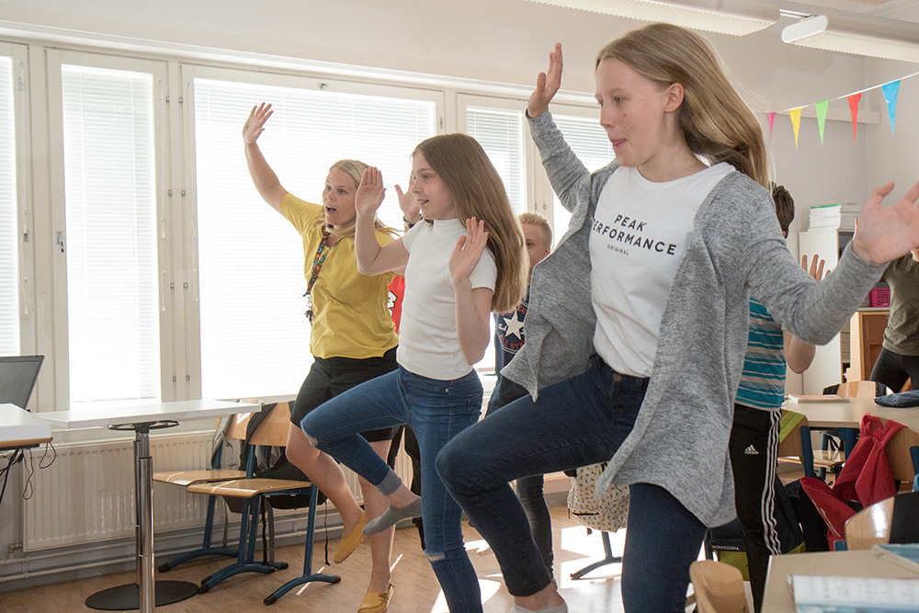
Mistä lisää tietoa?
Lisää ideoita aktiivisten koulupäivien suunnitteluun ja toteutukseen
www.liikkuvakoulu.fi/ideat
Opettajille materiaalia www.liikkuvakoulu.fi/opas

Slide 23


www.liikkuvavarhaiskasvatus.fi​
Facebook: @ilokasvaaliikkuen
www.liikkuvakoulu.fi​
Facebook: @liikkuvakoulu
Twitter: @liikkuvakoulu
Instagram: @liikkuvakoulu
www.liikkuvaopiskelu.fi​
Facebook: @liikkuvaopiskelu
Instagram: @liikkuvaopiskelu
Notes:
Liikkuva varhaiskasvatus ‑ohjelman tavoitteena on, että jokaisella lapsella on päivittäin mahdollisuus liikkumiseen ja liikkumisen iloon.
Peruskoulujen Liikkuva koulu -ohjelman tavoitteena ovat aktiivisemmat ja viihtyisämmät koulupäivät.
Liikkuva opiskelu ‑ohjelman tavoitteena on lisätä opiskelijoiden liikkumista ja opiskelukykyä kehittämällä aktiivista toimintakulttuuria toisella asteella ja korkeakouluissa.

